Slide 1
ENERJİ
KİLİTLEME / ETİKETLEME (KET)

Slide 2
KİLİTLE / ETİKETLE NEDİR?
Makinelerin ani çalışmaları ve enerji boşalımlarının çalışanlar üzerindeki yaralanma risklerini azaltmak ve yok etmek için kullanılan prosedür
Makinelerin aniden çalışması veya makinelerdeki saklı enerjinin aniden boşalması tamir veya bakım yapan işçinin ciddi yaralanması veya ölümüne yol açabilir.
13 - KET / Elektrik Güvenliği

Slide 3
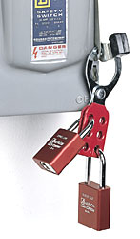
KİLİTLEME
Kilitleme operasyonu elektrikli bir aletin kilitlenebilir bölümünün bir kilit mekanizması ile kilitlenerek izole edilip kontrol altına alınmasıyla gerçekleştirilen yöntemdir
Kilitler kombine ve anahtarlı olabilir ya da kör tapa olabilir ve bu ekipmanlar enerjiyi fiziksel olarak kontrol altına alır
13 - KET / Elektrik Güvenliği

Slide 4
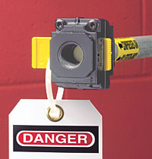
ETİKETLEME
Etiketleme, kilitlenmiş aletin işaretlenmiş kısmında izole edilmiş enerjinin etiket kaldırılana kadar kullanılmaması gerektiğini gösteren bir kart takma işlemidir
Etiketler görülebilir ve okunabilir biçimde alete enerji verilmemesi gerektiğini ifade etmelidir
13 - KET / Elektrik Güvenliği

Slide 5
ÖRNEK İŞ ALANLARI
Montaj
Yer değiştirme
Tadilat
Muayene
Yağlama
Temizleme
Arızanın giderilmesi
Parça değiştirme
13 - KET / Elektrik Güvenliği

Slide 6
ENERJİ TÜRLERİ
Elektrik
Mekanik
Hidrolik
Pnömatik
Kimyasal
Termal
13 - KET / Elektrik Güvenliği
Notes:
"yararlı bir iş yapabilmek için sıkıştırılmış hava olarak depolanan enerjiyi kullanan sistemlere pnömatik sistemler denir".

Slide 7
ENERJİ KONTROL PROGRAMI
KET PROSEDÜRLERİ
PERSONEL EĞİTİMİ
PERİYODİK DENETİMLER
13 - KET / Elektrik Güvenliği

Slide 8
KET PROSEDÜRÜ
İşçilerin makinelerin enerjisini etkili bir şekilde nasıl kontrol edeceklerini gösteren bilgiler
Bu bilgiler kullanılan her makine için benzer ise tek prosedür yeterli
İşyeri değişik koşullar (farklı enerji kaynakları, değişik güç bağlantıları veya kontrol mekanizmaları) arz ediyorsa birden fazla prosedür gerekir
13 - KET / Elektrik Güvenliği

Slide 9
Sorumluluklar
Yetkililer
  bakım ya da onarım için makineleri kilitleyebilirler
  tehlikeli enerji kaynaklarını nasıl belirleyeceklerini, nerede olduklarını ve nasıl kontrol altında tutacaklarını öğrenmiş olmalılar
Etkilenen çalışanlar
  kilitlenmiş/etiketlenmiş ekipmanlarla veya
  kilitlenmiş/etiketlenmiş bir alanda çalışan personeldir
  KET prosedürünün niçin ve nasıl kullanıldığını bilmeliler
13 - KET / Elektrik Güvenliği

Slide 10
Sorumluluklar (devam)
Diğer çalışanlar
  çalışma alanlarının içine enerji kontrol uygulamaları girmemiş olanlar
  KET prosedürün neden uygulandığını anlamalılar
  hiçbir zaman KET’li bir cihazı çalıştırmaya teşebbüs etmemeliler
13 - KET / Elektrik Güvenliği

Slide 11
6 Adımda KET
KAPATMAYA HAZIRLIK (Aletin kullandığı enerji biçimi, ne kadar enerji bulundurduğu, tehlikeli enerji kaynağı ve kontrolü ile ilgili bilgilenme)
MAKİNEYİ KAPATMA
MAKİNENİN ENERJİ KAYNAĞINI KESME VEYA İZOLE ETME
KİLİTLEME ETİKETLEME İŞLEMİ
DEPOLANMIŞ ENERJİNİN TAHLİYESİ
SON OLARAK DOĞRULAMA
13 - KET / Elektrik Güvenliği

Slide 12
Kilitlerin/Etiketlerin Sökülmesi
Kilidi/Etiketi takan kişi sökmeli
Sökmeden önce kontrol
  Makine ve aksamı yerli yerinde mi
  Civarda tehlikede olabilecek insan var mı
13 - KET / Elektrik Güvenliği

Slide 13
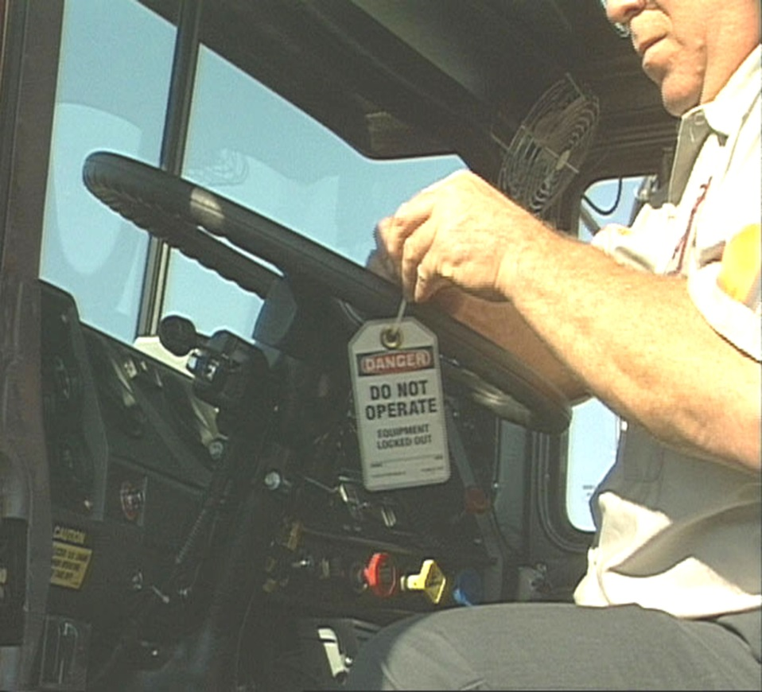
ÖRNEK KET UYGULAMALARI
MOTORLU ARAÇ
VE İŞ MAKİNALARI
ÜZERİNDE
BAKIM TEMİZLİK ARIZA
İŞLERİ ÖNCESİ
KİLİTLEME VE
ETİKETLEME
YAPILMALIDIR
13 - KET / Elektrik Güvenliği

Slide 14
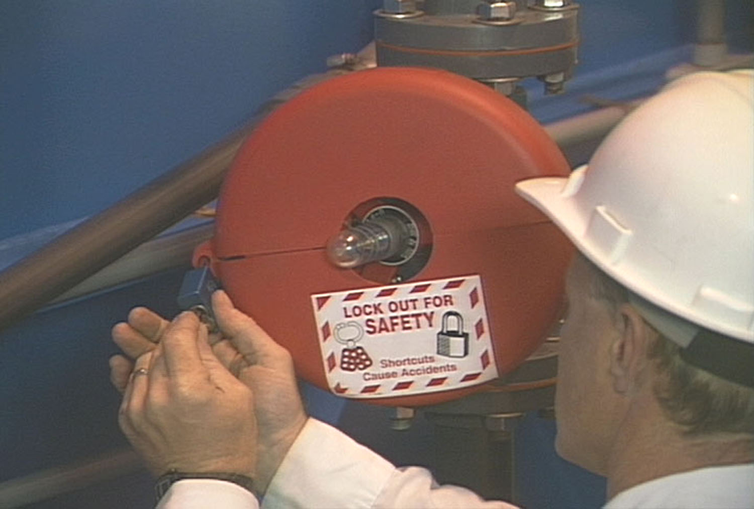
ÖRNEK KET UYGULAMALARI
BASINÇLI HAVA SU GAZ TESİSATI ÜZERİNDE BAKIM ONARIM VE TEMİZLİK İŞİNE BAŞLAMADAN ÖNCE VANALARI
KİLİTLE
VE
ETİKETLE
13 - KET / Elektrik Güvenliği

Slide 15
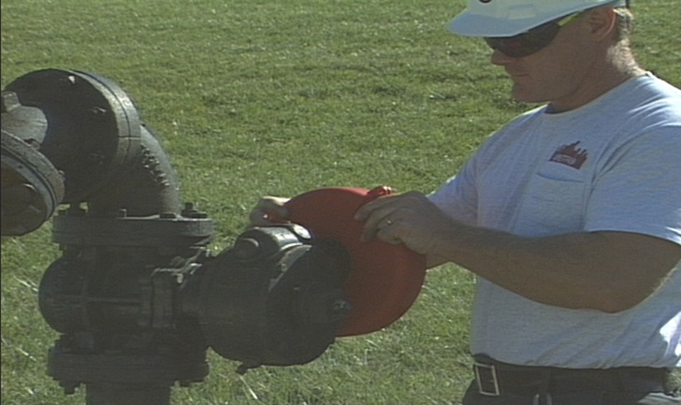
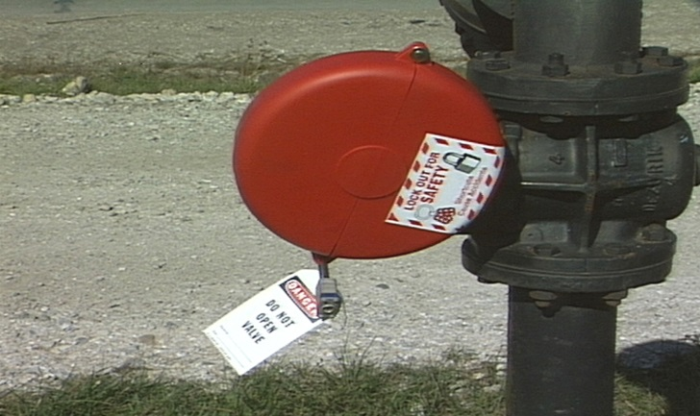
ÖRNEK KET UYGULAMALARI
DOĞAL GAZ / LPG TESİSATI ÜZERİNDE BAKIM VE ONARIM İŞİNE BAŞLAMADAN ÖNCE
VANAYI KAPAT
KİLİTLE/ETİKETLE
KALAN GAZI BOŞALT
KONTROL ET
EMİN OL
İŞE BAŞLA
13 - KET / Elektrik Güvenliği

Slide 16
Ne zaman kilit?
Ne zaman etiket?
Kilitlemeye uygun kopça veya benzeri bir tasarımı olan
Kendi üstünde kilitleme mekanizması varsa
Enerji izole cihazına zarar vermeden kilitlemek mümkünse
Kilitlemek mümkün değilse
Tam koruma sağlamaz, sadece uyarı amaçlı
Mümkün olduğunca kilit tercih edilmeli
13 - KET / Elektrik Güvenliği

Slide 17
KET MALZEME VE EKİPMANLARI
Ortam koşullarına dayanıklı (Etiketler ıslak ortamlarda aşınmamalı)
Renk, boyut ve biçimine göre standardize edilmeli
Etiketlerin maksadı işçiler tarafından kolay anlaşılmalı
Yanlışlıkla çıkacak kadar kalitesiz olmamalı
Çıkarmakla görevli kişinin ismi üzerinde yazmalı
13 - KET / Elektrik Güvenliği

Slide 18
VARDİYA DEĞİŞİKLİKLERİ
Vardiya değişiklikleri karışıklığa neden olabilir
2 personel buluşup neler olup bittiği hakkında iletişime geçmeli
Önce etiketler değiştirilmeli sonra da anahtarlar diğer vardiya personeline devredilmeli veya yeni vardiya elemanının kendi kilidini takması sağlanmalı
13 - KET / Elektrik Güvenliği

Slide 19
EĞİTİM
Servise başlamadan önce eğitim verilmiş olmalı
Eğitim aşağıdaki durumlarda tekrarlanmalı
  Görev değişikliği
  Yeni tehlike arz eden makine veya yöntemler
  Enerji kontrol prosedürlerinde değişiklik
13 - KET / Elektrik Güvenliği

Slide 20
TEŞEKKÜRLER!

